Slide 1
İŞ BAŞI EĞİTİMİ
(TOOLBOX TALK)
GENEL EMNİYET
KURALLARI
FİRMA ADI

Slide 2

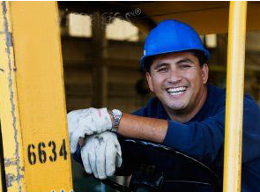
Forklift Operatörlüğü için Gerekenler
Forklifti kullanma eğitimi almış, ehliyetli bir personel kullanmalıdır. Forklift operatör belgesine sahip olunmalıdır.
Mutlaka güncel deneyime sahip olunmalıdır.
Forklift
Operatör
Sertifikası

Slide 3
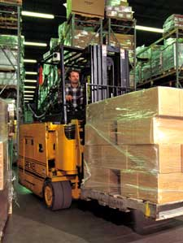
Genel Emniyet Kuralları
Tüm trafik işaretleri ve kurallarına uyun!

Slide 4
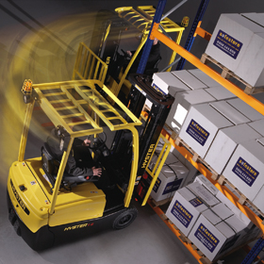
Genel Emniyet Kuralları
Forkliftinizle yüksek hızlarda ani manevralar yapmaktan kaçının, ani duruş ve kalkışlar yapmayın.
Ani ve dengesiz hareketler aracın devrilmesiyle sonuçlanabilir.

Slide 5
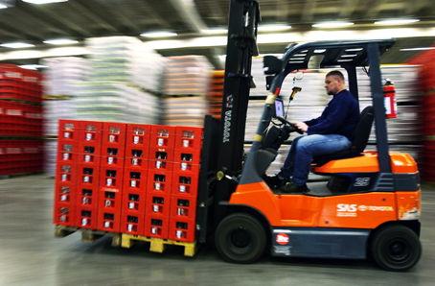
Genel Emniyet Kuralları
Dönüşlerde, bina giriş ve çıkışlarında ve insanların yanında korna kullanarak uyarıda bulunun ve hızınızı düşürün.

Slide 6
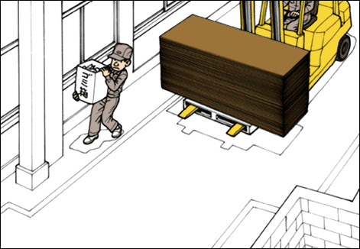
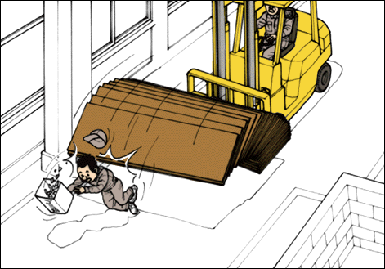
Genel Emniyet Kuralları
Yayalara dikkat edin!.
Onlar size dikkat etmiyor olabilir.
Notes:
6

Slide 7
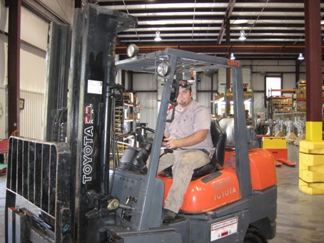
Genel Emniyet Kuralları
Kollarınız, bacaklarınızı ve başınızı operatör kabininin dışına çıkartmayın.
El ve ayaklarınızı forklift asansöründen uzak tutun.

Slide 8
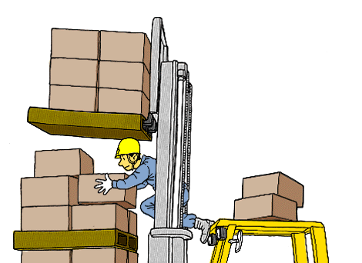
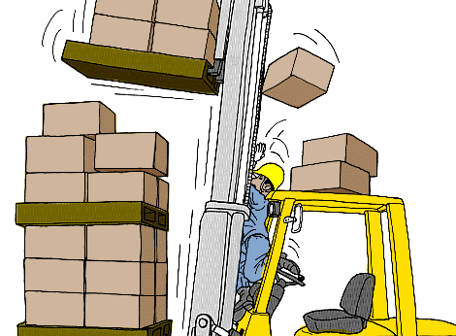
Genel Emniyet Kuralları
Forklift çatalları yukarda iken altına girip işlem yapmayın!
Notes:
8

Slide 9
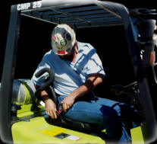
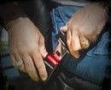
Genel Emniyet Kuralları
Baretinizi mutlaka giyin.
Emniyet kemerinizi takmayı unutmayın!

Slide 10
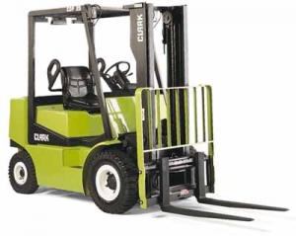
Genel Emniyet Kuralları
Yolunuz üzerindeki gevşek, seyrek, oynak cisimleri temizleyin.
  Bunların üzerinden geçmeyin ya da çevresinden dolaşmayın.
Yaya geçiş noktalarında dikkatli olun.

Slide 11
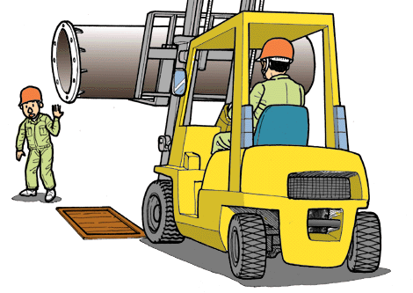
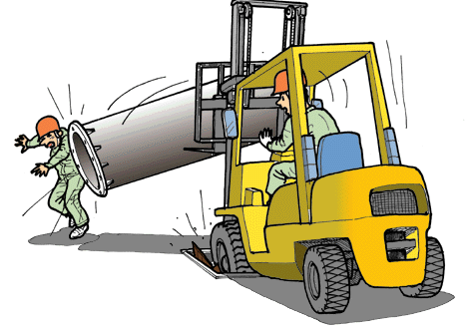
Genel Emniyet Kuralları
Gevşek, seyrek, oynak cisimlerin ya da mazgalların üzerinden geçmeyin
Notes:
11

Slide 12
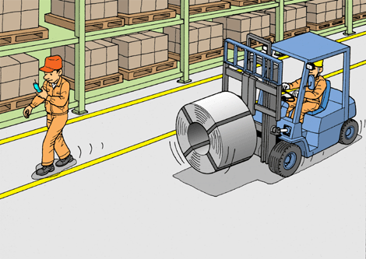
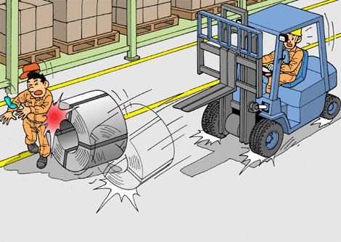
Genel Emniyet Kuralları
Yaya geçiş noktalarında dikkatli olun!
Notes:
12

Slide 13
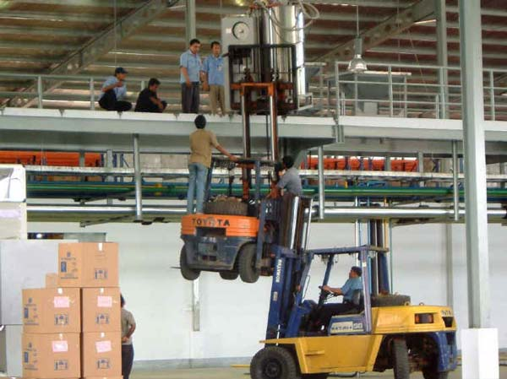
Genel Emniyet Kuralları
Daima forklift için önerilen tonajlarda yükleme yapın.
Güvenli olmayan ve dengesiz yükleri kaldırmayın ve taşımayın.
Taşıyacağınız yükün ağırlık merkezini dengeleyerek yükleme yapın.
Forklifte kesinlikle karşı denge ağırlığı ilave etmeyin.

Slide 14
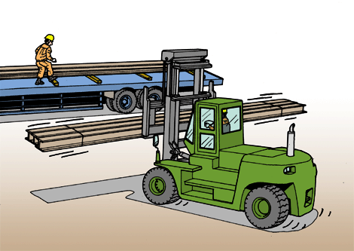
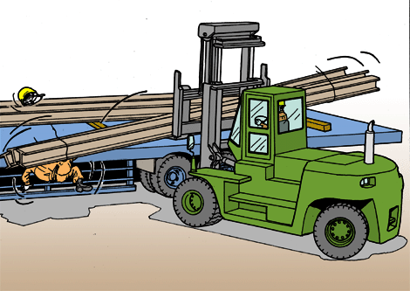
Genel Emniyet Kuralları
Güvenli olmayan ve dengesiz yükleri kaldırmayın ve taşımayın!
Notes:
14

Slide 15
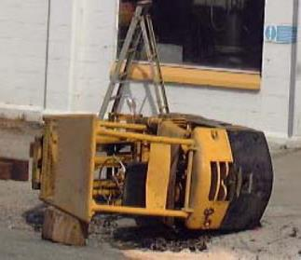
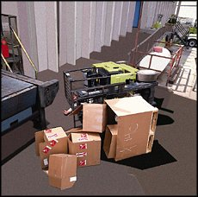
Genel Emniyet Kuralları
Dengesiz yükler devrilme riskini arttıracaktır.
Ağır yükleme forkliftin devrilmesine ve bunun sonucunda personel yaralanmalarına ve aracın hasarına neden olabilir.
Çatal aralıklarını yükün ağırlık merkezine göre dengeleyerek aralayın ve yükü daima düzgünce istifleyerek taşıma yapın.

Slide 16
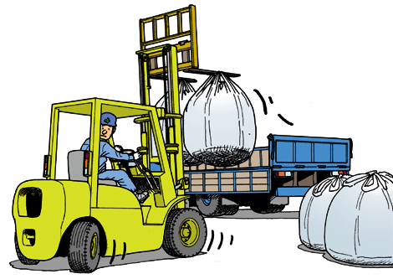
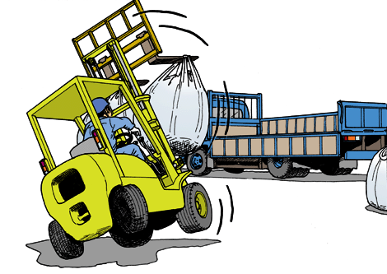
Genel Emniyet Kuralları
Dengesiz yükler devrilme riskini arttıracaktır!
Notes:
16

Slide 17
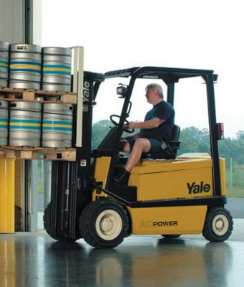
Genel Emniyet Kuralları
Çatalları yükün altında olabildiğince geniş aralıklı tutmaya çalışın.
Yükü her iki çatala da eşit dağıtın ve tek çatalı kullanarak asla taşıma yapmayın.
Asla aşırı yükleme yapmayın.

Slide 18
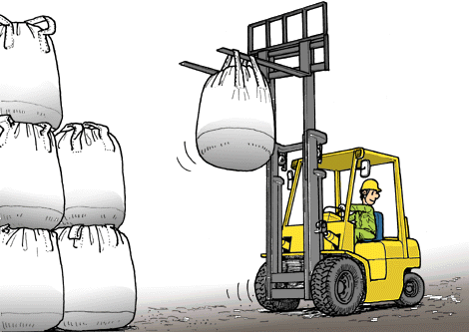
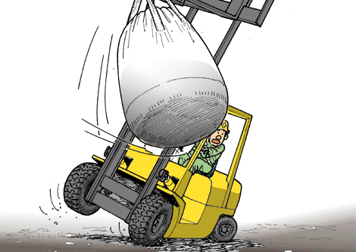
Genel Emniyet Kuralları
Tek çatalı kullanarak asla taşıma yapmayın!
Notes:
18

Slide 19
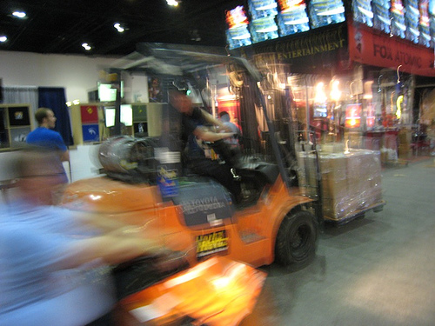
Genel Emniyet Kuralları
Forkliftin her zaman kontrolunuz altında olduğundan emin olun.
Emniyetli mesafede durabilecek hızda kullanın.
    Harekete geçme ve durma yavaş yavaş olmalıdır.

Slide 20
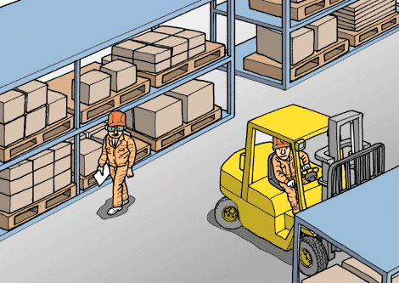
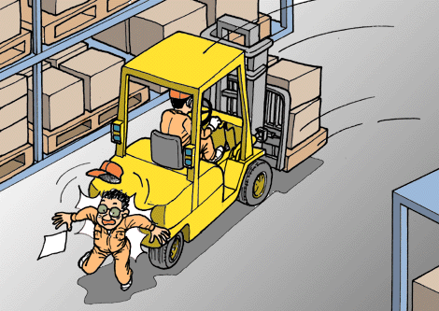
Genel Emniyet Kuralları
    Harekete geçme ve durma yavaş yavaş olmalıdır.
    Mavevralarınızda yayalara dikkat edin!
Notes:
20

Slide 21
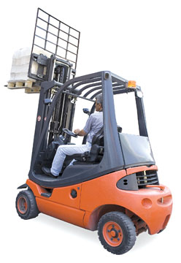
Genel Emniyet Kuralları
Forklift üzerinde yemek yemek, meşrubat vs. içmek veya sigara içmek yasaktır.
İlaç ve/veya alkol etkisi altındayken forklift kullanmayın.
Hoyratlık, eşek şakası veya akrobasi sürüşü kabul edilemez.

Slide 22
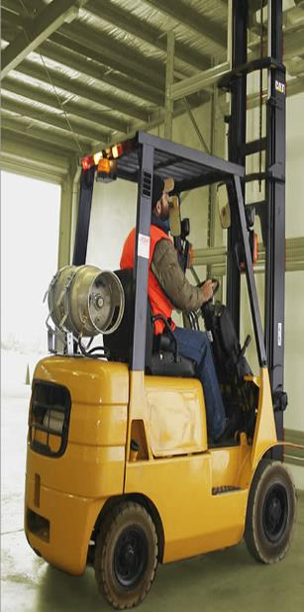
Genel Emniyet Kuralları
Gerekli durumlarda emniyet ekipmanlarını giyin.
Emniyet veya acil durum ekipmanlarını kilitlemeyin/alıkoymayın/bloke etmeyin.

Slide 23
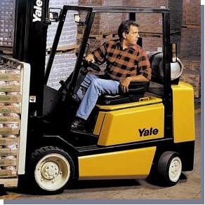
Emniyetli Kullanın
Tanımlanmış yolları kullanın.
  Tanımlanmış yollar engelsiz olanlardır.
Hareket yolunun açık görüşlü olmasına dikkat edin ve her zaman hareket yönüne bakıyor olun.
Eğer yük görüş alanınızı kapatıyorsa, geri geri gidin.

Slide 24
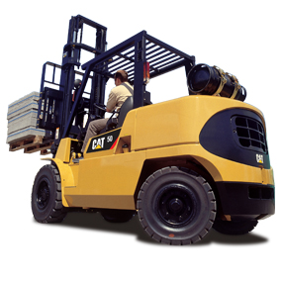
Emniyetli Kullanın
Forklifti sabit bir cismin önünde duran bir kişiye doğru asla kullanmayın.
Çapraz ara yollar ve görüşün sınırlı olduğu diğer tüm lokasyonlarda hızınızı düşürün ve korna kullanın.

Slide 25
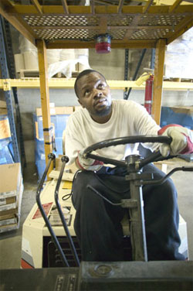
Emniyetli Kullanın
Mümkün olduğunda her iki elinizin de direksiyon simidinde olmasına dikkat edin.
Forklift hareket halindeyken, kol ve bacaklarınızı kabin ya da üst koruyucu destekleri içinde tutun.

Slide 26
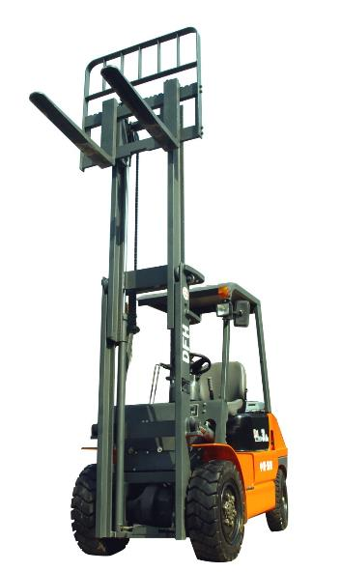
Emniyetli Kullanın
Sürücüsüz forkliftler yük boşaltıldıktan sonra kontak kapatılmalıdır.
Kavşaklarda, kör köşe girişlerinde ya da diğer trafik akışına katılımlarda durulması zorunludur.

Slide 27
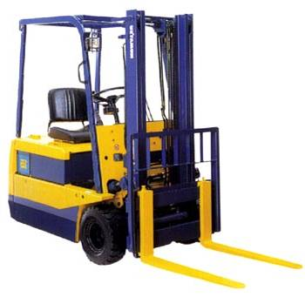
Emniyetli Kullanın
Rampa kenarlarından ya da herhangi bir yüksek platformdan emniyetli mesafede uzakta bulunulmalıdır.
Yayalar yakınınızdaysa özellikle daha dikkatli olun.
Takip etmekte olduğunuz araçlarla aranızda emniyetli bir mesafenin bulunduğundan her zaman emin olun.

Slide 28
kazasIZ GÜNLER!

